Slide 1
第11章 組織的知識管理與IT

Slide 2
本章大綱
知識的基本概念
組織知識管理的基本概念
組織知識管理的主要流程
組織知識管理的主要科技
智慧型的科技
知識管理的策略與關鍵成功因素

Slide 3
知識的基本概念(1/5)
知識的主要定義
  學者各有各的觀點，但整合來說：「知識是儲存在人類的心智模式，或稱參考架構內的一些事實、法則、理論、因果關係架構、Know-how、經驗、價值觀的動態混合體；人類經由認知與學習而獲得，並以此來指導其決策與行為。」

Slide 4
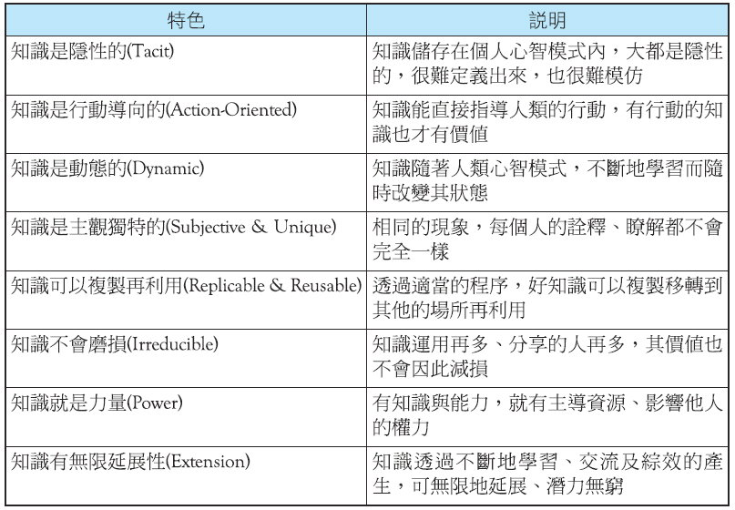
知識的基本概念(2/5)
知識的主要特色

Slide 5
知識的基本概念(3/5)
知識的主要分類架構
  以抽象程度來分：理論知識 vs.實務知識
    理論知識(Theoretical Knowledge)
      指的是利用科學、客觀的方法來蒐集資料證據，並加以歸納、分析及驗證後，所得到的一種概念性的知識。
    實務知識(Practical Knowledge)
      指的是個人經由對某一特定事件、工作的實際上經歷，由實做中學習到的一些工作上的Know-how、經驗法則、直覺與判斷等，其是一種抽象化程度低（亦即沒有歸納成幾個簡單少數的概念）、詳細、複雜、內隱的知識，較難移轉與學習。
    以上這兩種知識具互補性；理論知識可演繹及指導實務知識，實務知識可歸納、驗證理論知識。

Slide 6
知識的基本概念(4/5)
  以可呈現的程度來分：內隱知識 vs.外顯知識
    外顯知識：其定義是指：可用文字、數字、圖形或其他象徵物(Symbol)來清楚表達（如手冊、書本、程式）的知識，是可定義、擷取的知識，而且容易溝通。
    內隱知識：其定義是指：高度個人化、難以正式化、「只可意會不可言傳」，而且深植在個人的經驗、判斷、聯想、創意、潛意識的內隱知識。
  以儲存的單位來分：個人知識vs.集體知識
    員工個人知識：指的是員工自己的知識，包含技能、經驗、習慣、直覺、價值觀等，屬於員工可以帶走的東西。
    集體知識（或稱組織的知識）：例如：組織內優秀的作業流程、資訊系統、組織文化與團隊協調合作，此為員工帶不走的知識。

Slide 7
知識的基本概念(5/5)
知識的階層性
  資料、資訊、知識與智慧，這四者有其密切的相關性，也有其層次與目的的不同處。其下為資料、資訊與知識的差別：
    資料：即對客觀的事實或人、事、時、地、物的記錄。
    資訊：指的是經過處理（如彙整、分類、計算、篩選等）過的資料。其資訊雖有「潛力」來改變使用者的決策與行為，但本身是客觀、被動、沒有行動力的一種素材；只有透過使用者的「詮釋」才會產生意義。
    知識：指資訊透過使用者心智模式的詮釋、思考、歸納等處理過程後，所產生能直接行動的一種能力。
    智慧：指人類能睿智的、最有效的整合與利用各種不同知識的內隱能力，其相對於知識在程度上更重要、更深、更廣。

Slide 8
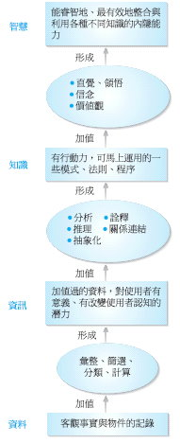
圖11-1 資料、資訊、知識與智慧
的階層性

Slide 9
組織知識管理的基本概念(1/2)
組織知識管理的主要定義
  指的是「組織為了提升存活能力與競爭優勢，對於存在組織內外部的個人、群組或團體內有價值的知識，進行有系統地定義、獲取、儲存、分享與轉移、利用與評估等工作謂之。」

Slide 10
組織知識管理的基本概念(2/2)
組織知識管理的促進力量、背景與原因
  21世紀將是個知識經濟的體系時代，由知識掛帥。
  知識影響企業重要的存活能力：根據研究企業KM的績效，直接影響企業的：(1)創新能力；(2)掌握商機能力；(3)快速反應環境改變的能力；(4)內外部協調能力；(5)內部流程的有效性，以及(6)產品上市的速度等，這些也稱為KM所產出的企業價值，而這些都是目前企業在動態環境下最重要的存活能力。
  知識的潛力無窮，取之不盡、用之不竭。
  知識是組織最重要、最難模仿的核心競爭優勢來源：知識內嵌在組織的文化、策略、流程、制度、團隊精神中，很難去瞭解與模仿。

Slide 11
組織知識管理的主要流程(1/10)
即組織在進行KM時，主要執行的各種活動。
組織KM流程的基本觀念
  根據Probst(2000)的分類將KM的主要步驟流程分為：1.組織知識的辨識；2.組織知識的外部獲取；3.組織知識的內部創造；4.組織知識的分享與轉移；5.組織知識的利用；6.組織知識的儲存等六大流程。
組織知識的盤點
  組織知識盤點的基本概念
    組織知識的盤點，或稱知識辨識(KI)，指的是：「組織為了獲得其所需要的重要知識，以及有效利用其已擁有的知識，必須先清楚瞭解其內部存在著哪些重要的知識。」

Slide 12
組織知識管理的主要流程(2/10)
  組織的主要知識辨識作法
    專家黃頁(Expert Yellow Page)：即組織將其內外部掌握重要知識（例如CRM、SCM、全球行銷等）的專家，將其專長、經驗、連絡方式的資訊，利用IT的方式記錄、分類、整理，讓員工可快速地在第一時間找到他們需要的專家。
    知識地圖(Knowledge Map)：組織將其內部擁有的重要知識，以圖形的方式來顯示各種知識來源的儲存地點、專家所在的位置、任務與知識的關係、知識與產品／服務的關係、知識的結構等。且這些資料大都以電子化的方式來組織、分類、儲存、圖示與擷取，其目的在於讓有需要的員工能快速地找到最正確、品質最好的知識。

Slide 13
組織知識管理的主要流程(3/10)
組織知識的外部獲取
  組織知識外部獲取的基本概念
    即組織透過外部市場的採購、策略聯盟的合作或與相關團體間非正式的交流，而獲得外部有價值的知識謂之。
    組織外部知識獲取的背景及主要來源與方式
      在公開市場上採購
      非正式的合作互惠交流：亦即透過彼此非正式的關係，而與上下游的顧客、供應商、合作夥伴的互惠交流、互相分享。
      正式的策略聯盟：組織可透過正式、長期合約的關係，或入股、合資等方式，與其他組織來進行正式且長期的知識分享、交流與合作關係。

Slide 14
組織知識管理的主要流程(4/10)
組織知識的內部創造
  組織知識內部創造的定義
    是指除了由外部獲取所需的知識外，組織內部的個人、群組及組織整體，透過各種不同的方法（包括創意、實驗、教育訓練、討論、互動等）來增進、強化原有的知識，或創新、開發原來不存在而對組織有價值的新知識謂之。

Slide 15
組織知識管理的主要流程(5/10)
  組織知識創造的SECI模式
    社會化(Socialization)：內隱→內隱
      將內隱知識，例如經驗、價值、行為模式，經由內隱學習與「同化」的過程，由一族群移轉至另一族群（個人、團體、或組織）而產生知識轉移的過程。
    組合化(Combination)：外顯→外顯
      由現有不同的外顯知識，經由分析、分類、分享及重組產生新的外顯知識的過程，亦即有綜效(1＋1＞2)的效果。

Slide 16
組織知識管理的主要流程(6/10)
    外化(Externalization)：內隱→外顯
      將內隱知識，例如經驗、技能、心智模式(Mental Model)等外顯化，轉換為可定義、可訴諸文字的外顯知識(Explicit Knowledge)的過程。例如程式設計師→程式、建築師→藍圖、經理人→建議書、記者→報導文章、專家→專家系統。
    內化(Internalization)：外顯→內隱
      將外顯知識轉換為內隱知識的過程。員工可經由將理論的知識透過實做來學習，或不斷地教育、學習，例如手冊研讀、利用專家系統來訓練或透過資訊的分析與詮釋，使員工改善其技能與知識。

Slide 17
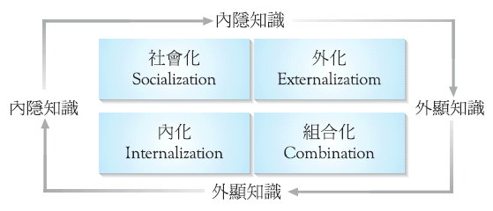
圖11-2 內隱與外顯知識的轉換

Slide 18
組織知識管理的主要流程(7/10)
組織知識的分享與轉移
  組織知識分享的基本定義
    知識分享(KS)，指透過各種管道（例如討論、會議、網路、知識庫），組織的員工或內外部團隊在組織內或跨組織間來彼此交換、討論彼此的知識，其目的在透過知識的交流，擴大知識的利用價值並產生知識的綜效(1＋1＞2)。
    組織知識分享的主要問題與困難
      個人的因素：害怕失去競爭力、自我價值與權力降低、不知自己具有重要的知識、對自己的知識沒信心、工作安全感的考量、沒有時間與設備可以提供分享，以及預期對方不會回報等皆是。
      組織的因素：沒有鼓勵KS的文化、沒有獎勵KS的酬償制度與績效考核制度、沒有提供KS的設備與時間空間等。

Slide 19
組織知識管理的主要流程(8/10)
組織知識的利用
  指員工或團隊將所採納、吸收的外來新知識，實際運用到工作流程、問題解決或決策的程度。這是組織的知識能否產生價值的前提，也是最重要的「臨門一腳」，因為「沒有使用出來、沒有行動力的知識是沒價值的。」
  在促進員工勇於利用所學的知識方面，組織有下列的幾個重要議題：
    要鼓勵創新冒險、利用新知的文化
    創新失敗及錯誤的處罰問題
    要破除不是此處發明(N.I.H.)的文化

Slide 20
組織知識管理的主要流程(9/10)
組織知識的儲存：知識庫的規劃與設計
  知識的選擇與過濾：知識選擇的策略觀點
    支援企業策略目標的知識（策略管理觀點）。
    支援企業核心能力的知識（核心能力觀點）。
    有獨特性、差異性、不可模仿性特點的知識（RBV觀點）。
    附加價值高能形成競爭優勢的知識（競爭優勢觀點）。
    具有創新性與未來潛力的知識（創新理論觀點）。
  知識的加工提煉
    需要對這些初步知識進行清洗、標示、索引、排序、標準化、整合、重新分類與註解等加工提煉的工作。如此才能提升所獲取的知識的品質。

Slide 21
組織知識管理的主要流程(10/10)
  知識的儲存與擷取
    此步驟主要是將加工提煉過的知識以適當的結構，儲存在適當的媒介中，並設計多元化的索引或分類目錄來讓使用者方便地擷取，來提升員工易用性認知。
  知識的更新與重整
    知識必須根據不同知識的特性，定期或不定期地從事更新、重新分類、淘汰、補強的工作，以維持知識庫的時效性。
  MIS的意涵
    知識保存最終的目的在於一定要讓使用者可方便、節省心力地擷取到正確、容易瞭解、清楚、簡潔的知識。根據TAM理論，「不容易使用」、「不認為有用」的IS是不會有人使用的。此外，上述的步驟也就是一個組織規劃與設計KM中最核心的架構：「知識庫」的流程與要點。

Slide 22
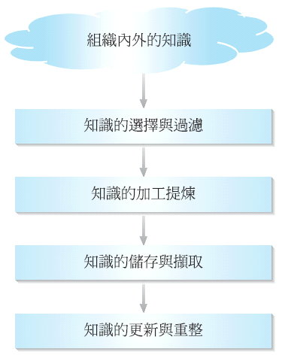
圖11-3 組織知識儲存包含的主要步驟

Slide 23
組織知識管理的主要科技(1/9)
支援KM的資訊科技架構與分類
  支援組織整體的知識管理系統(KMS)
    此方面的IT其主要目的在支援組織整體的知識資源，而非支援個人的知識創造，KMS可由兩個角度來瞭解，一個是將其以支援不同的知識結構來分；另一個角度則是以支援不同KM的流程來分析與瞭解KMS。
  支援知識工作者創造知識的知識工作者系統(KWS)
    此方面的IT主要是在支援知識工作者的知識創造與獲取，例如：利用CAD來支援產品設計師，以提高其知識創新的效率
  支援知識的獲取、發掘、儲存與執行的智慧型技術
    此方面的IT指的是內嵌有人類智慧的IT，例如：類神經網路用來發掘新知識；專家系統用來獲取、儲存知識；而智慧代理人用來執行人類的智慧等。

Slide 24
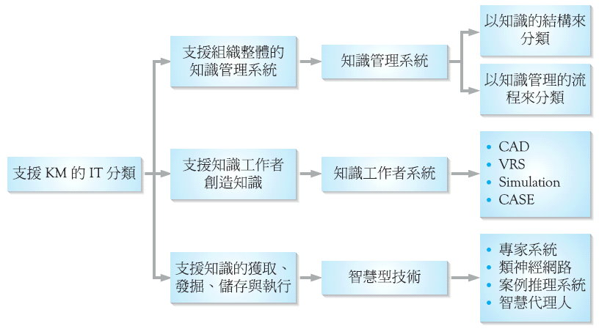
圖11-4 支援KM的IT分類

Slide 25
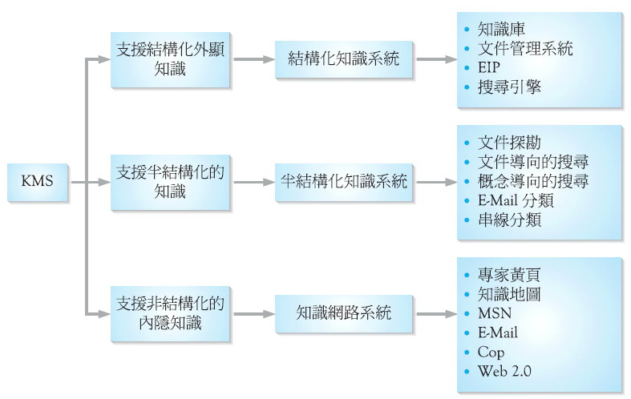
組織知識管理的主要科技(2/9)
支援不同知識結構的IT

Slide 26
組織知識管理的主要科技(3/9)
結構化知識系統(SKS)
  指的是支援有標準格式(Format)、結構化、外顯知識的分類、索引、儲存、搜尋的資訊科技謂之。而主要支援SKS的功能包括搜尋引擎、文件管理系統、知識庫、企業入口網站(EIP)等支援結構化資訊／知識的IT。
  SKS最核心的工作就是要規劃與設計一個「容易使用」、「容易搜尋」、「分類清楚」、內容正確、具價值、簡潔、易於瞭解的企業「知識庫」。而這個知識庫的規劃與設計的主要步驟：(1)知識的選擇與過濾；(2)知識的加工提煉；(3)知識的儲存與擷取；(4)知識的更新與重整。

Slide 27
組織知識管理的主要科技(4/9)
半結構化知識系統
  據估計有80%的知識儲存在非結構化的文件中，包括會議記錄、商標圖案、備忘錄、留言板、電子簡報檔、E-Mail、設計藍圖中，這些雖然已經數位化但卻沒有標準格式的所謂半結構化知識，也是公司重要的知識。在此方面有下列幾種主要的IT技術：
    支援結構文件分類與集群的科技：文件探勘
      文件探勘(TM)的集群功能在於其能針對各式文件先進行「主要詞句」的抽取（排除形容詞、副詞、介系詞等），並根據詞句出現的位置（標題或內文）、頻率與距離（例如：電子與商務兩個詞是否隔很遠，還是連在一起）給予不同的權重，再根據不同詞句的權重、比率、順序最相同的文件Pattern來集群。

Slide 28
組織知識管理的主要科技(5/9)
    支援半結構文件的搜尋工具
      文件導向的搜尋(Document-Oriented Search)
        此方面主要的工具包括傳統的關鍵字搜尋、全文檢以及目前的搜尋引擎（例如：Google）依據關鍵字出現的位置、頻率、距離的不同而來判斷其類似度高低而來排列其順序的搜尋等工具。
      概念導向的搜尋(Concept-Oriented Search)
        由於文件導向搜尋不具備語意的瞭解，因此內容導向的搜尋會包括KMS的同義字，其主要包含的構成元素，上層歸屬的類別，下層的分類一起呈現出來，讓整個搜尋更有涵蓋性與完整性。
    支援E-Mail的分類
    支援半結構的串線的分類工具

Slide 29
組織知識管理的主要科技(6/9)
知識網路系統(KNS)
  此方面的系統主要在支援員工間內隱知識的分享、討論與腦力激盪，注重的是人與人之間的知識交流而不是文件的儲存與搜尋，此系統的基本功能是在提供員工能針對一個問題，透過「專家黃頁」或「知識地圖」找到相關領域的專家，可以透過E-Mail、MSN來彼此溝通，並能在線上進行集體討論、分享知識或者是在一個類似線上讀書會的實務社群(COP)上，大家來互動討論知識。此外Web 2.0 上的Wiki、Blog也都是在支援社會網路及知識的聯絡與溝通。

Slide 30
組織知識管理的主要科技(7/9)
企業入口網站(EIP)
  EIP由於其先天設計的功能剛好能支援上述KM的各種結構與功能，因此，其先天上就是一個整合的KMS。
  何謂EIP
    EIP是「企業為了支援整體的運作，整合了企業內外部各種結構與非結構、靜態與動態的資訊與知識，利用單一的Web介面，並以個人化的需求來呈現的一種網站設計謂之。

Slide 31
組織知識管理的主要科技(8/9)
  EIP的主要功能與目的
    EIP的主要功能
      資訊搜尋功能
      內容管理功能
      企業智慧功能
      協同合作功能
      個人化功能
      工作流程管理功能
      資訊管理與安全機制功能
      出版與訂閱功能
    由以上八種功能可見，EIP涵蓋了上述結構化、半結構化、非結構化的三種KMS。因此，EIP後來亦被稱為企業知識入口網站(EKP)

Slide 32
組織知識管理的主要科技(9/9)
知識工作者系統(KWS)
  指的是利用IT的科技來協助知識工作者更容易、更有效、更省力的來「創造新知識」。這些主要的工具包括支援R&D的CAD系統、虛擬實境系統(VRS)、支援系統分析時的CASE、支援理財專員的投資組合模擬系統等。

Slide 33
智慧型的科技(1/10)
主要包括可以擷取、儲存、傳遞知識的專家系統，可以自我機器學習、創造、發現新知識的類神經網路系統，可儲存案例，並利用類型比對的方式來提供解決方案的案例推理系統(CBR)，以及可以自動執行智慧型工作的智慧代理人(IA)，這些系統都有一個共通點，就是將人類的智慧內嵌入資訊系統中，是屬於人工智慧(AI)的範圍，以下將逐一說明。

Slide 34
智慧型的科技(2/10)
專家系統
  ES的基本概念
    即將某個特定領域內人類專家內隱的專門知識(Expertise)以經驗法則(Rule)或其他表達方式存放在電腦的知識庫，再經由系統內推理引擎(Inference Engine)的推理作用來提供專家的意見，或指導使用者解決問題。

Slide 35
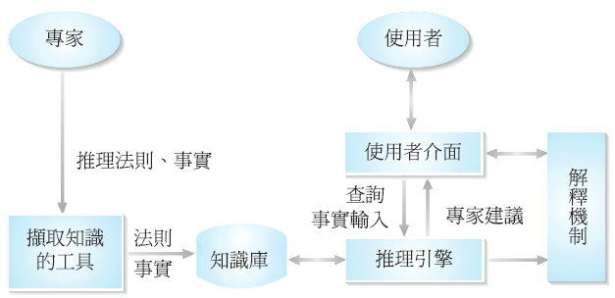
智慧型的科技(3/10)
  ES的系統架構

Slide 36
智慧型的科技(4/10)
  推理引擎(Inference Engine)：專家系統內根據事實的輸入，用來啟動法則最終獲得結果的軟體系統，可分為前向推理(Forward Chaining)與逆向推理(Backward Chaining)，前者由輸入的事實往前啟動法則，後者藉由目標往後尋求支持的事實。
    前向推理：ES利用使用者所輸入的資訊，而不斷的向前擊發(Fire)可適用的法則，直到最終達到結論為止。
    逆向推理：此法與上法相反，ES針對少數幾個可能的結果，先測試某一個結論（例如會破產），然後詢問使用者問題，來確定此結論，前提是否存在？能否成立？，如果成立則繼續往左推進，直到所有需要的前提都成立，而確定此結論的正確性，如果不成立則選擇另外一個路線再往左逆向測試。

Slide 37
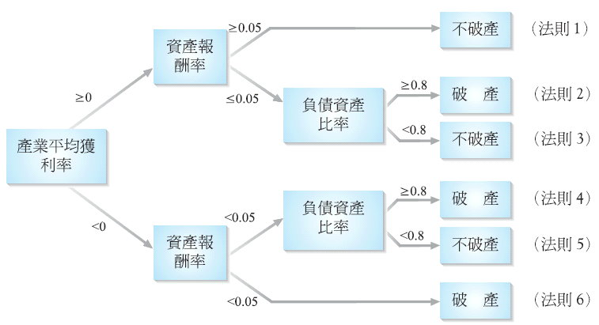
圖11-7 專家系統的法則與推理

Slide 38
智慧型的科技(5/10)
案例推理系統(CBR)
  CBR的基本概念
    指的是以電子化的方式將組織過去發生過的許多案例的過程、問題、解決方案，儲存在案例庫(Case Base)中，並設計許多屬性(Attribute)來區分其特質（例如系統規模、支援功能、專案預算、客戶特性、所使用的技術、主要發生的問題等），然而當有新的問題發生時，使用者輸入各種屬性後，系統內的搜尋引擎，便會去找到屬性最相似的過去案例，並提供最佳解決方案。又或者法官可根據各種不同案例的特色，在CBR內搜尋到過去相類似的判例來參考。
  CBR對KM的主要支援功能
    重要案例與解決方案知識的儲存
    新進人員的訓練

Slide 39
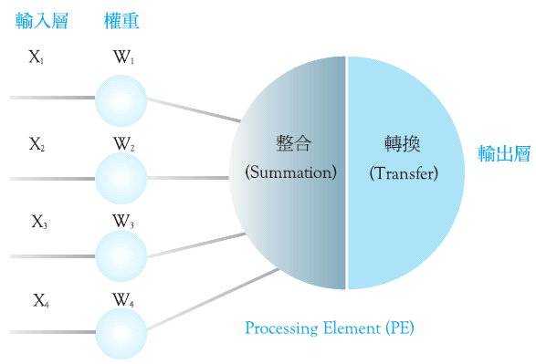
智慧型的科技(6/10)
類神經網路系統(ANN)
  ANN的基本概念與架構
    是一種模擬人類大腦思考過程的資訊科技架構，可透過過去案例的累積，來學習、修正其解決問題的能力。

Slide 40
智慧型的科技(7/10)
  ANN的架構
    其主要模擬人類的大腦架構，其主要特色如下：
      由許多類似神經元的處理元件(PE)所組成的網路。
      有一個輸入層、一個輸出層，以及數個隱藏的處理層。
      每個PE節點對另一節點的影響力，視其不同權重而定。
      Input代表問題的屬性。
      Input必須乘以「權重」，顯示其對下一個PE影響力的強弱，亦即權重不同，Output的結果就不同。
      由輸入的過去案例，ANN可依據Output與Input特性的關係，決定最好的ANN結構與各路徑的權重，亦即所謂的機器學習。
      要判斷的新案例輸入後，ANN會自動預測出可能結果。

Slide 41
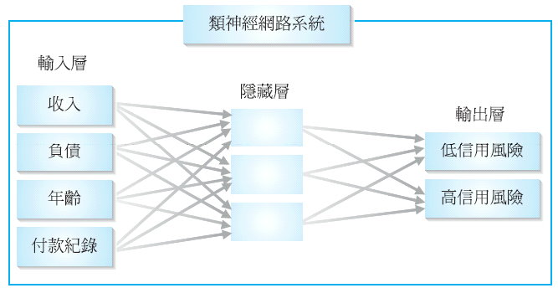
圖11-9 ANN之應用

Slide 42
智慧型的科技(8/10)
智慧代理人(IA)
  IA的定義
    IA指的是：被設計來幫助主人（使用者）完成某些特定目的及任務的一些軟體程式，其本身具有某種程度的智慧、學習能力、判斷能力，與獨立自主性，其能在不干擾主人的情況下，利用本身所具備的邏輯推理能力來幫主人自動執行某項任務。其別名又叫：Software Agent、Wizard、Knowbots及Softbots等。
  IA支援KM的主要任務與功能
    資訊與知識的瀏覽與擷取：其可Scan成千上萬的文件，並將其主題、關鍵字、內容，儲存並附以Index，讓主人可利用關鍵字搜尋文件，其主要都用在搜尋引擎上。

Slide 43
智慧型的科技(9/10)
    決策支援與強化員工的知識，例如：Workflow & Task Management IA：如Ginko可以觀察、記錄、比較員工工作流程執行的績效，並找出最有效的方式，且當主人執行工作時，會主動建議、提醒最有效的方式。
    儲存重要知識，減少重複費時的作業
      Frequently Asked Questions(FAQ) Agent
      E-Mail Agent
    EC的IA
      主要包括產品搜尋IA、比價IA、協同過濾IA、拍賣議價IA、談判IA等。

Slide 44
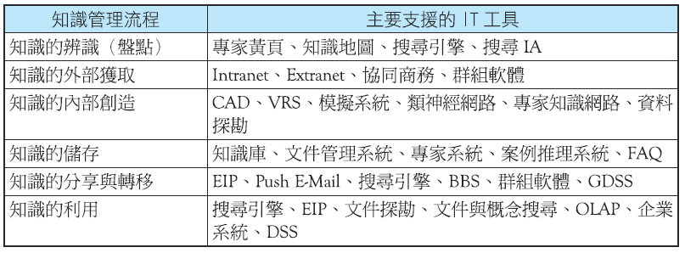
智慧型的科技(10/10)
整合支援KM不同流程的IT

Slide 45
知識管理的策略與關鍵成功因素(1/5)
編碼化與個人化的KM策略
  編碼化的KM策略(Codification Approach)
    指的是：當組織面對一再重複發生的客戶問題時，會將KM的重點放在建立「知識庫」或專家系統，以便記錄及儲存過去的經驗法則等「外顯知識」，供員工及客戶方便快速的使用。
  個人化的KM策略(Personalization Approach)
    指的是：當組織每次面對是創新、非重複性、獨一的客戶問題時，組織的KM策略會著重在利用各種方法與工具（例如IT）來支援員工之間的溝通、互動以達到知識分享及綜效的產生，並以此來支援對客戶問題的解答及服務。

Slide 46
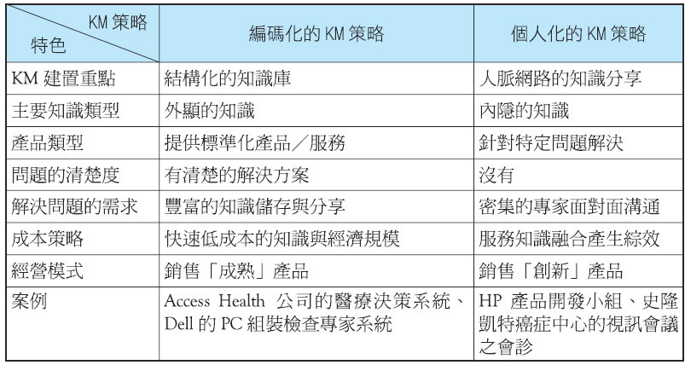
表11-3 編碼化的KM策略 vs. 個人化KM策略

Slide 47
知識管理的策略與關鍵成功因素(2/5)
  MIS的引申意涵
    環境不同，KM的策略就應不同
      Hansen等學者就建議要KM策略的選擇要適合自己的策略，適合客戶的期待、適合自己產品的訴求。
    兩種策略的比重問題
      在此方面有兩派主張，Hansen主張80/20的法則，其認為組織支援自己的核心能力要專注，不要想「多就是好」。
      相反地，Davenport & Prusak(1998)則認為KM要全面性配合，不僅要支援外顯知識的KB，同時還要支援內隱知識的溝通網路，因為一個組織面對的內外部知識不可能都是內隱，也不可能都是外顯，且兩者都很重要，兩者必須配合「互相補強」來支援，組織內的KM才能完備。

Slide 48
知識管理的策略與關鍵成功因素(3/5)
知識管理實施的關鍵成功因素
  KMS除了IT外，文化、組織結構、策略價值、導入過程、高階主管支持、獎勵制度的設計也都會深深的影響KM引進的成效。Davenport & Prusak(1999)認為KM的CSF有下列九項：
    在組織文化方面：要有知識導向的文化
      員工對知識要有積極正面的態度
      員工執行各種KM流程時不能有文化上的障礙
    在組織結構與技術方面：要有全面性普及的技術結構與組織結構
      若企業具備比較全面性的技術與組織結構，知識管理專案較容易成功，這其中包括IT Infrastructure。此外組織結構，例如團隊、扁平化組織、網路型組織等（例如CKO），則都會使KM較快上軌道。

Slide 49
知識管理的策略與關鍵成功因素(4/5)
    在績效衡量方面：要與經濟績效及產業價值結合
      要能將知識管理與企業的經濟績效結合，才能說服企業來支持知識管理。
    在專案管理方面：要具備適度的過程導向
      要有適度的步驟與過程管理，但知識管理專案不需要鉅細靡遺詳述每個步驟。
    在目標定義方面：要有清楚明確的目的與用語
      企業推動KM時，要把知識管理的目的，在開始時便界定清楚明確，不要把資料、資訊與知識混淆，其結果會把知識管理專案變成DB或MIS專案。
    在酬償制度方面：要有分量的獎勵措施
      KM要的獎勵必須具體、實質且明確，否則難以奏效。

Slide 50
知識管理的策略與關鍵成功因素(5/5)
    在知識儲存方面：要有標準化但有彈性的知識儲存結構
      企業儲存的知識如果太有結構（例如DB）會因太僵化而很難表示出內隱、非結構、複雜的知識，但也不能完全沒結構。
    在知識移轉方面：要有多重的知識移轉管道
      企業對KM管道要多重多方面的同時掌握，不僅要支援外顯結構知識，也要支援半結構與非結構知識。
    在管理方面：要有高階主管的支持
      企業的高階主管對KM要明確，清楚地宣示決心形成上行下效的風氣，並為KM的延續要提供長期的資源支持，且在策略上要決定知識管理的大方向。

